Slide 1

KHÁM PHÁ KHOA HỌC
Đề tài
Trò chuyện về ngày tết cổ truyền
Đối tượng: MGN ( 4-5 tuổi )

Slide 2
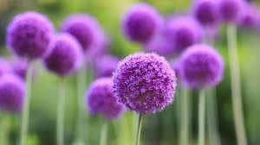

1: Ổn định tổ chức

Slide 3
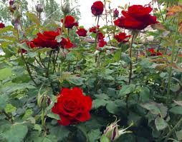
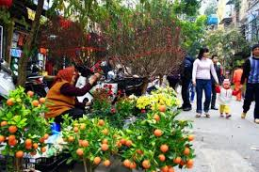
2. Phương pháp, hình thức tổ chức
HĐ1: Quan sát hoạt động của ngày tết

Slide 4
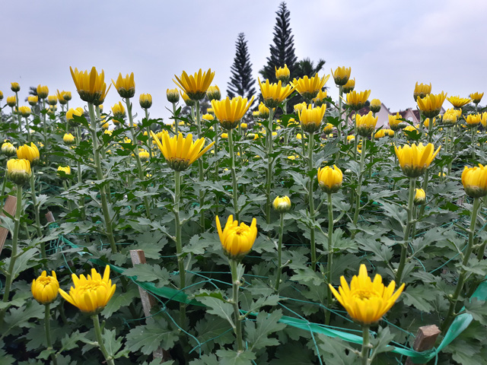
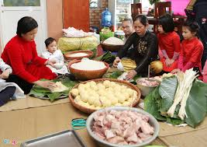
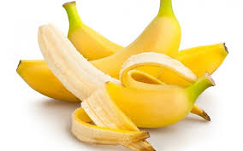
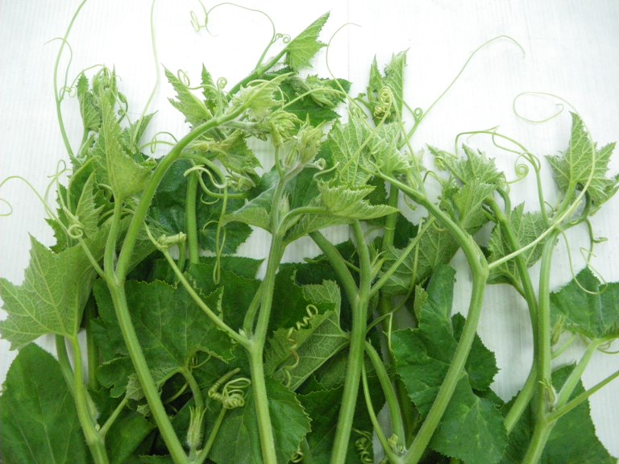
Gói bánh trưng

Slide 5
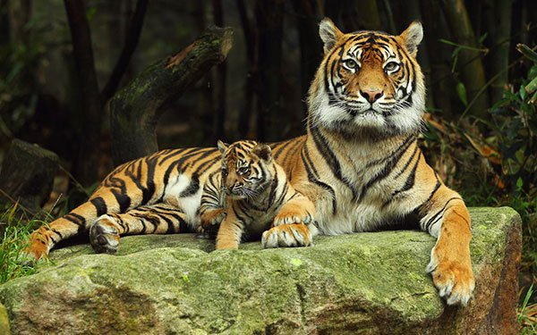
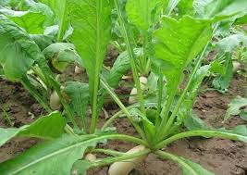
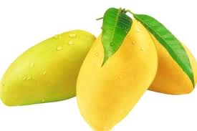
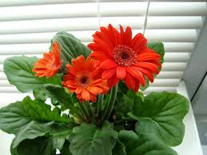
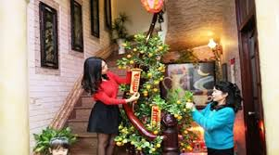
Trang trí nhà đón tết

Slide 6
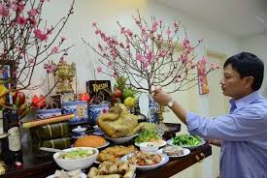
HĐ2: Một số phong tục ngày tết
* Ngày 30 tết và đêm giao thừa

Slide 7
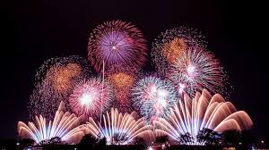
Đêm giao thừa

Slide 8
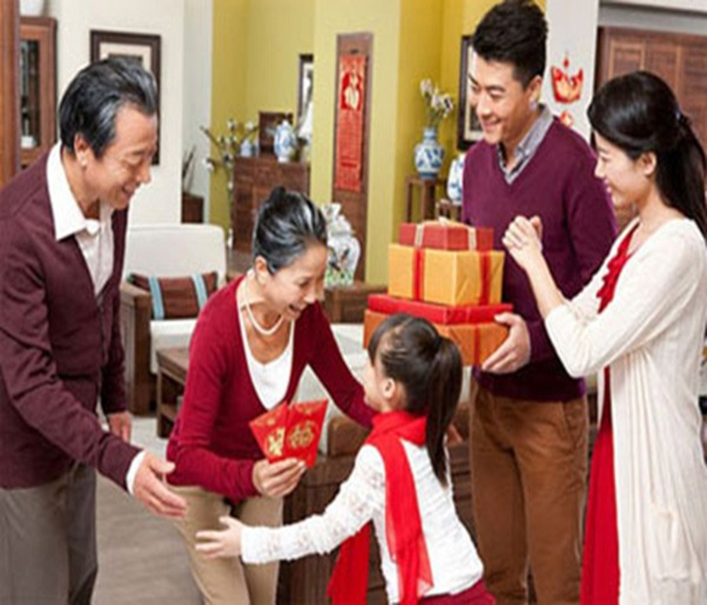
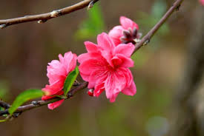
* Hình ảnh đi chúc tết
Hoa đào

Slide 9
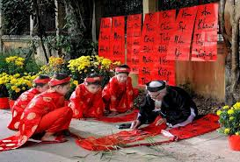
* Mở rộng: Một số phong tục riêng

Slide 10
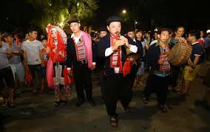
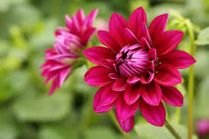
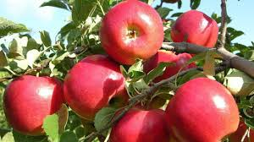

Slide 11
HĐ 3: Củng cố
Trò chơi: Đội nào nhanh nhất

Slide 12
3: Kết thúc

